Slide 1
Working Souls Fejlesztési állapot összegző
Csapat tagok:
Friedmann Máté,
Prisznyák Patrik,
Marton Alex Norton

Slide 2
A Working souls ismertetője
A Working Souls egy álláskereső weboldal, amely összekapcsolja az álláskeresőket és a munkáltatókat, lehetőséget biztosítva számukra a kapcsolatfelvételre és a munkaviszony kialakítására.
Főbb funkciók:
Részletes statisztikák: A különböző munkakörökhöz kapcsolódó adatok segítik a felhasználókat a megalapozott döntéshozatalban.
Személyre szabott keresés: Az álláskeresők különböző szempontok alapján szűrhetnek a munkalehetőségek között, hogy megtalálják a számukra legmegfelelőbb állást.
Célzott munkáltatói keresés: A cégek szűrhetnek a regisztrált álláskeresők között, és közvetlenül felvehetik a kapcsolatot a számukra megfelelő jelöltekkel.
Közvetlen kapcsolatfelvétel: Mindkét fél kezdeményezheti a kapcsolatot, megkönnyítve a megfelelő munkaerő és a megfelelő munkalehetőség egymásra találását.

Slide 3
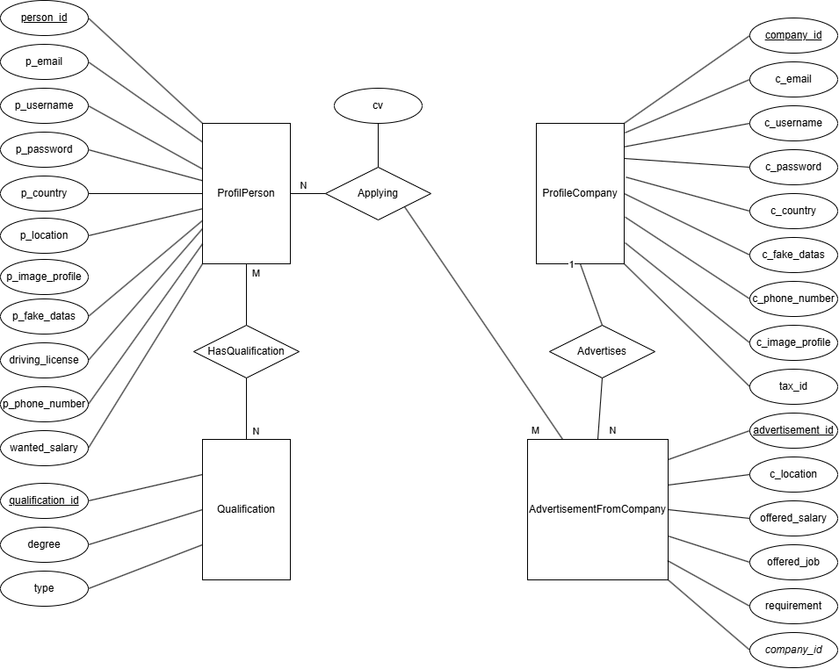
Adatbázis
ER modell:

Slide 4
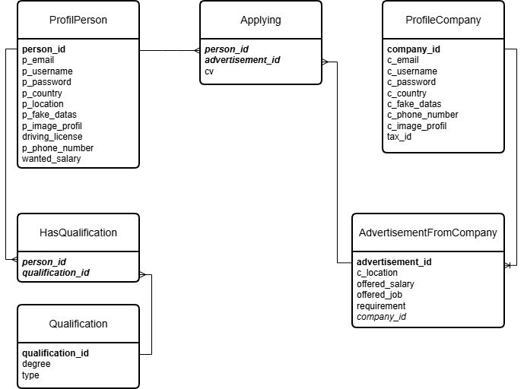
Adatbázis
Relációs modell

Slide 5
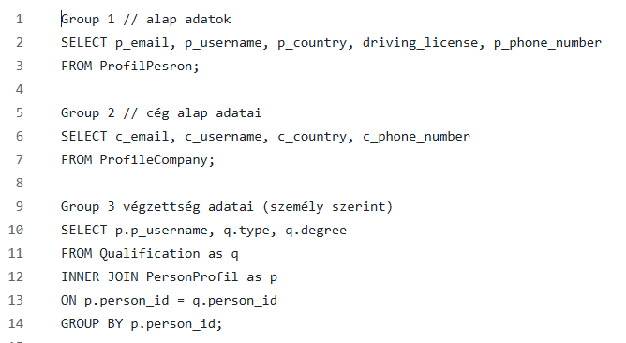
Lekérdezések
A database mappa tartalmazza a lekerdezes.txt -t.
Tartalmából:

Slide 6
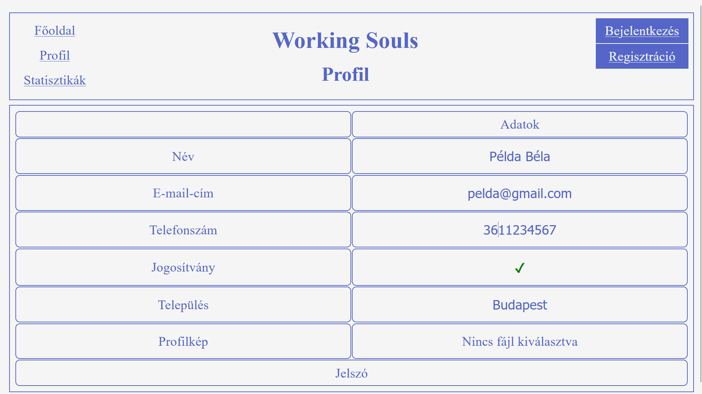
További tervek
Habár backend hiányában nem lehet érdemi haladást elérni a frontend-ben már vannak terveink az oldal felépítéséhez.
A lekéréseket elkezdtük megírni a backendhez. Az adatbázis megírása lesz a következő lépésünk.

Slide 7
Az összegző vége
Köszönjük a figyelmet!
Készítette: Friedmann Máté, Prisznyák Patrik, Marton Alex Norton

